Slide 1
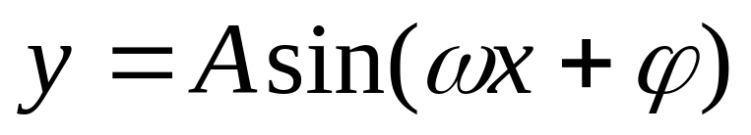
1.5 函数 的图象
第二课时

Slide 2
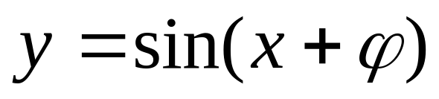
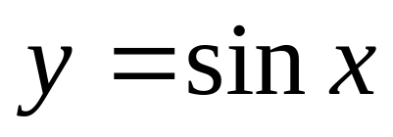

问题提出
1.函数 图象是由函数 的图象经过怎样的变换而得到的？
的图象，可以看作是把正弦曲线 上所有的点向左（当
＞0时）或向右（当 ＜0时）平行移动| |个单位长度而得到.

Slide 3
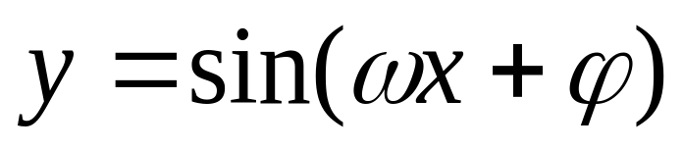

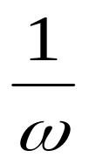
2.函数 的图象是由函数
的图象经过怎样的变换而得到的？
函数 的图象，可以看作是把函数 的图象上所有点的横坐标缩短（当 ＞1时）或伸长（当0＜ ＜1时）到原来的 倍（纵坐标不变）而得到的.

Slide 4




3.函数 的图象，不仅受 、 的影响，而且受A的影响，对此，我们再作进一步探究.

Slide 5
振幅变换
与综合变换

Slide 6
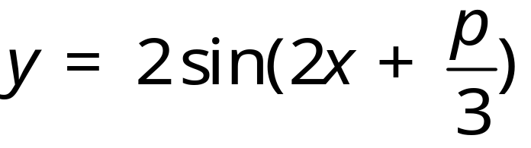
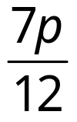

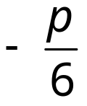




探究（一）：A（A>0）对 的图象的影响
思考1：函数 的周期是多少？如何用“五点法”画出该函数在一个周期内的图象？
y
2-
o
π
2π
x
-2-

Slide 7

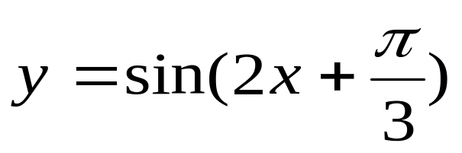
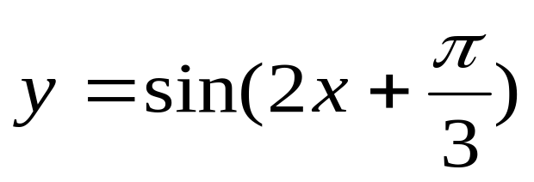

思考2：比较函数 与函数
的图象的形状和位置，你有什么发现？
y
2-
o
π
2π
x
-2-

Slide 8
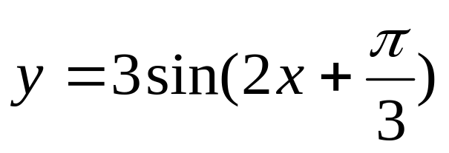
y
2-
o
π
2π
x
-2-
函数 的图象，可以看作是把 的图象上所有的点纵坐标伸长到原来的2倍（横坐标不变）而得到的.

Slide 9
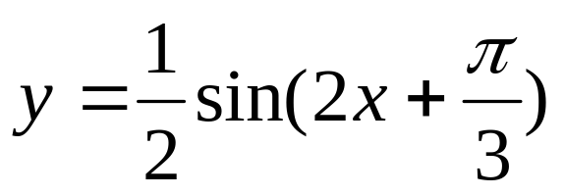
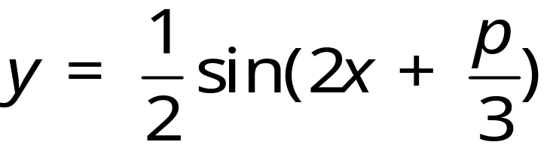
思考3：用五点法作出函数 在一个周期内的图象，比较它与函数
的图象的形状和位置，你又有什么发现？
y
1-
o
π
2π
x
-1-

Slide 10

y
1-
o
π
2π
x
-1-
函数 的图象，可以看作是把 的图象上所有的点纵坐标缩短到原来的 倍（横坐标不变）而得到的.

Slide 11
思考4：一般地，对任意的A（A＞0且A≠1），函数 的图象是由函数 的图象经过怎样的变换而得到的？
函数 的图象，可以看作是把函数 的图象上所有点的纵坐标伸长（当A＞1时）或缩短（当0＜A＜1时）到原来的A倍（横坐标不变）而得到的.

Slide 12
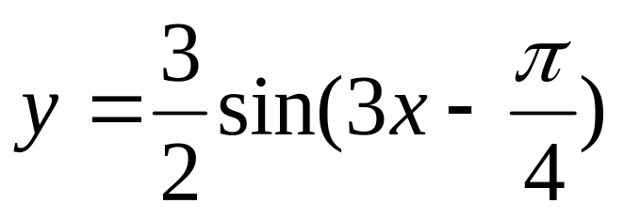
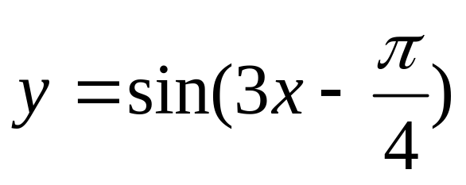
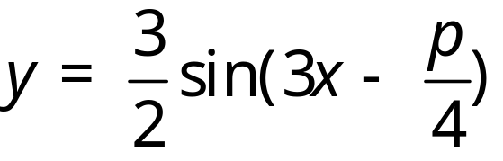
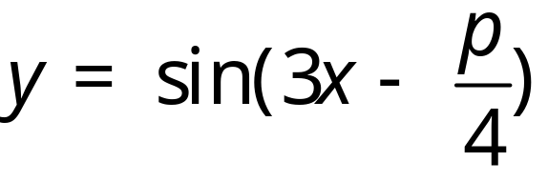
思考5：上述变换称为振幅变换，据此理论，函数 的图象是由
函数 的图象经过怎样的变换而得到的？
函数 的图象，可以看作是
把 的图象上所有的点纵坐标伸长到原来的1.5倍（横坐标不变）而得到的.

Slide 13
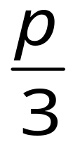
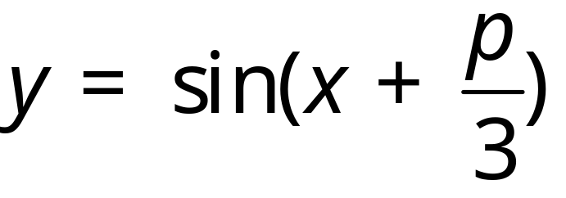

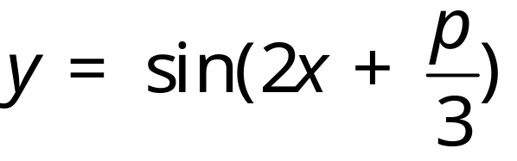
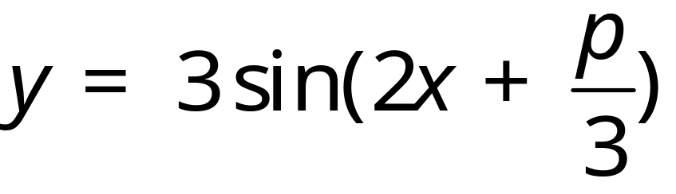
探究（二）： 与 的图象关系
思考1：将函数 的图象经过几次变换，可以得到函数 的图象？
思考2：你能设计一个变换过程完成上述变换吗？
左移
横坐标缩短到原来的
纵坐标伸长到原来的3倍

Slide 14
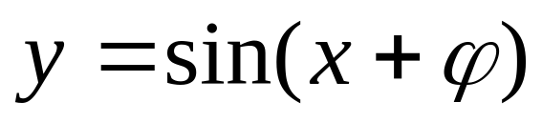
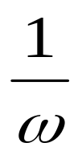
思考3：一般地，函数 （A＞0， ＞0）的图象，可以由函数 的图象经过怎样的变换而得到？
先把函数 的图象向左（右）平移| |个单位长度，得到函数 的图象；再把曲线上各点的横坐标变为原来的 倍，得到函数 的图象；然后把曲线上各点的纵坐标变为原来的A倍，就得到函数 的图象.

Slide 15
思考4：将函数 的图象变换到函数 （其中A＞0， ＞0）的图象，共有多少种不同的变换次序？
6种!

Slide 16
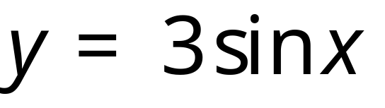
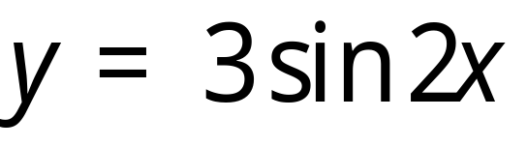
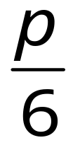
思考5：若将函数 的图象先作振幅变换，再作周期变换，然后作平移变换得到函数 的图象，具体如何操作？
纵坐标伸长到原来的3倍
横坐标缩短到原来的
左移
.exe

Slide 17
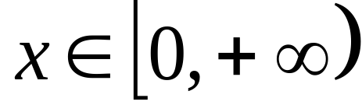

思考6：物理中，简谐运动的图象就是函数 ， 的图象，其中A＞0， ＞0.描述简谐运动的物理量有振幅、周期、频率、相位和初相等，你知道这些物理量分别是指那些数据以及各自的含义吗？

Slide 18
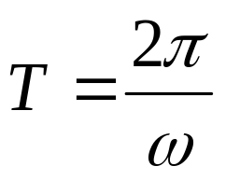
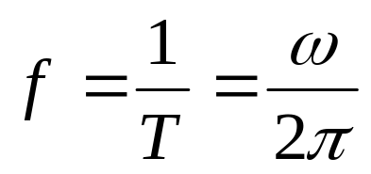

A是振幅，它是指物体离开平衡位置的最大距离；
是周期，它是指物体往复运动一次所需要的时间；
是频率，它是指物体在单位时间内往复运动的次数；
称为相位;
称为初相,即x=0时的相位.

Slide 19
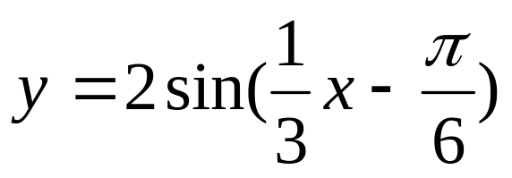
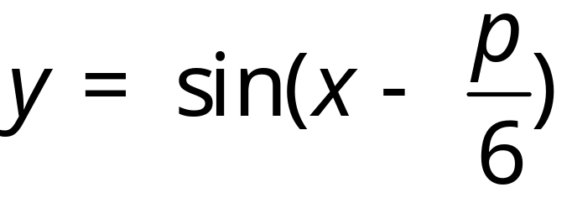
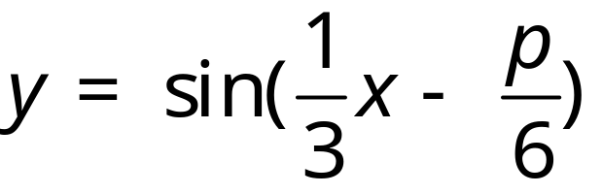
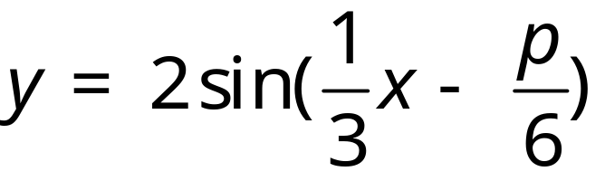
例1(1)作函数 的图象
(2)说明函数 的图象是由函数 的图象经过怎样的变换而得到的？
右移
横坐标伸长到原来的3倍
纵坐标伸长到原来的2倍

Slide 20
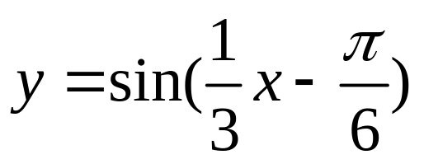
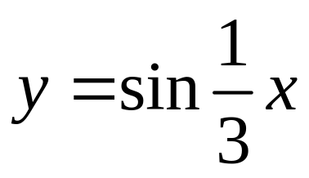
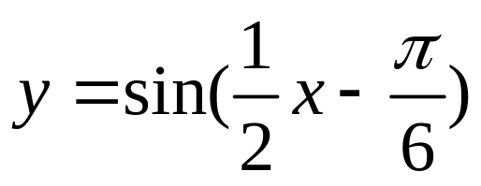
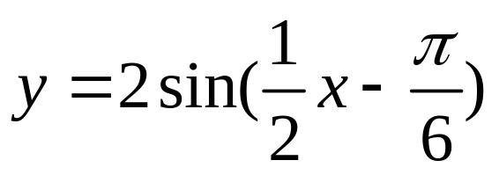
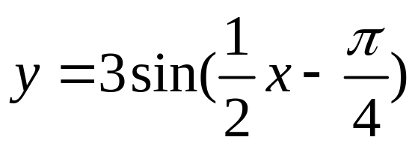
例2(1)说明函数 的图象是由函数 的图象经过怎样的变换而得到的？
(2)说明函数 的图象是由函数 的图象经过怎样的变换而得到的？
(3)说明函数 的图象是由函数 的图象经过怎样的变换而得到的？

Slide 21
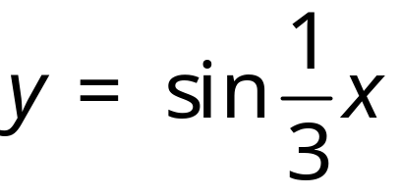
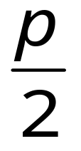

再说明函数 的图象可由函数 的图象经过怎样的变换而得到的？
横坐标伸长到原来的3倍
右移
纵坐标伸长到原来的2倍

Slide 22

例3 如图是某简谐运动的图象，试根据图象回答下列问题：
y/cm
A
E
2
0.4
0.8
1.2
O
B
D
F
x/s
-2
C

Slide 23


⑴ 这个简谐运动的振幅、周期与频率各是多少？
y/cm
振幅A=2
A
E
2
周期T=0.8s
0.4
0.8
1.2
O
B
D
F
x/s
频率f=1.25
-2
C

Slide 24
⑵ 从O点算起，到曲线上的哪一点，表示完成了一次往返运动？如从A点算起呢？
y/cm
O～D
A
E
2
A～E
0.4
0.8
1.2
O
B
D
F
x/s
-2
C

Slide 25
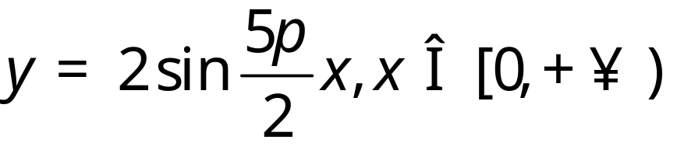
⑶ 写出这个简谐运动的表达式.
y/cm
A
E
2
0.4
0.8
1.2
O
B
D
F
x/s
-2
C

Slide 26
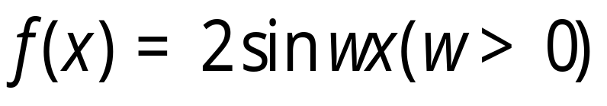
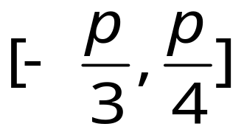
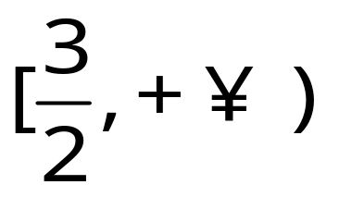
例4 已知函数 在区间 上的最小值是-2,求ω的取值范围.

Slide 27
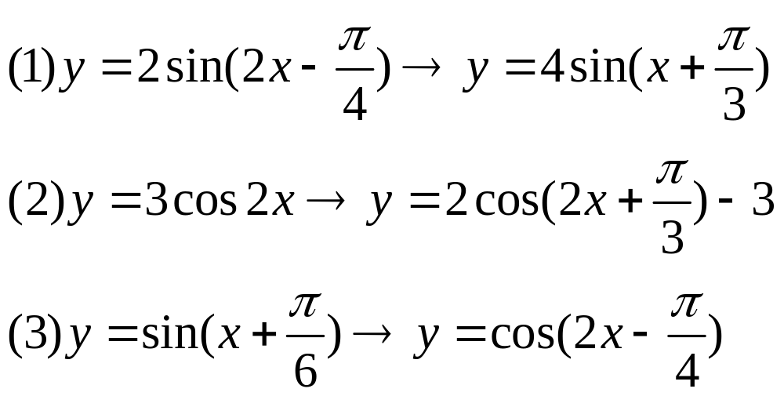
练习：由下列前一个函数的图象经过怎样的变化得到后一个函数的图象

Slide 28
小结作业
1.函数 （A＞0，＞0）的图象，可以由函数 的图象通过三次变换而得到，共有6种不同的变换次序.在实际应用中，一般按“左右平移→横向伸缩→纵向伸缩”的次序进行.
2.用“变换法”作函数 的图象，其作图过程较复杂，不便于操作，在一般情况下，常用“五点法”作图.

Slide 29
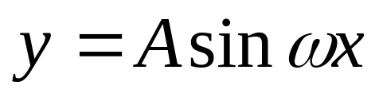

3.通过平移，将函数 的图象变换为 的图象，其平移单位是 .
4.若已知函数 的图象及有关数字特征，则可以求出函数的解析式.

Slide 30
练习：
P56 3，4.

Slide 31
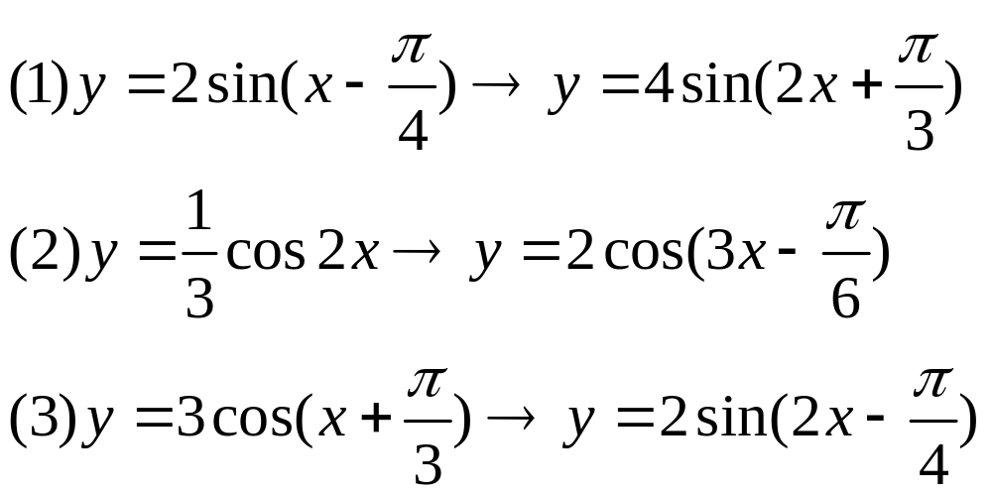
作业布置：
1、 教材P58 2(3) 3.
2、由下列前一个函数的图象经过怎样的变化得到后一个函数的图象

